Slide 1
第1课时
一元二次不等式的解法
<<<
第3章

Slide 2
学习目标
1.从函数观点看一元二次不等式,了解一元二次不等式的意义.
2.借助一元二次函数的图象,了解一元二次不等式与相应函数、方程的联系.

Slide 3
导 语
通过前面的学习,我们知道一元一次不等式的解集和一元一次方程的解、一次函数的图象有关系,那么一元二次方程、二次函数和怎样的不等式有关系呢?如何求这一类不等式的解集呢?带着这个问题,我们开始这节课的学习.

Slide 4
内容索引
一、不含参数的一元二次不等式的解法
二、含参的一元二次不等式的解法
随堂演练
课时对点练

Slide 5
一
不含参数的一元二次不等式的解法

Slide 6
问题1
园艺师打算在绿地上用栅栏围一个矩形区域种植花卉.若栅栏的长度是24 m,围成的矩形区域的面积要大于20 m²,则这个矩形的边长要满足什么条件?
提示 设这个矩形的一条边长为x m,则另一条边长为(12-x)m.
由题意,得(12-x)x>20,其中x∈{x|0<x<12}.
整理得x²-12x+20<0,x∈{x|0<x<12}.

Slide 7
问题2
二次函数y=x²-12x+20的图象与x轴有两个交点,这与方程x²-12x+20=0的根有什么关系?
提示 函数图象与x轴交点的横坐标正好是方程的根.

Slide 8
问题3
你能从二次函数y=x²-12x+20的图象上找出x²-12x+20<0的解集吗?
提示 从图象上看,位于x轴下方的图象使得函数值小于零,故x²-12x+20<0的解集为{x|2<x<10}.

Slide 9
1.一元二次不等式的概念
定义 | 只含有一个 ,并且未知数最高次数是 的整式不等式,叫作一元二次不等式
一般 形式 | ax²+bx+c>0,ax²+bx+c<0,ax²+bx+c≥0,ax²+bx+c≤0,其中a≠0,a,b,c均为常数
未知数
2

Slide 10
<<<
注 意 点
一元二次不等式一般形式中,应注意二次项系数a≠0.

Slide 11
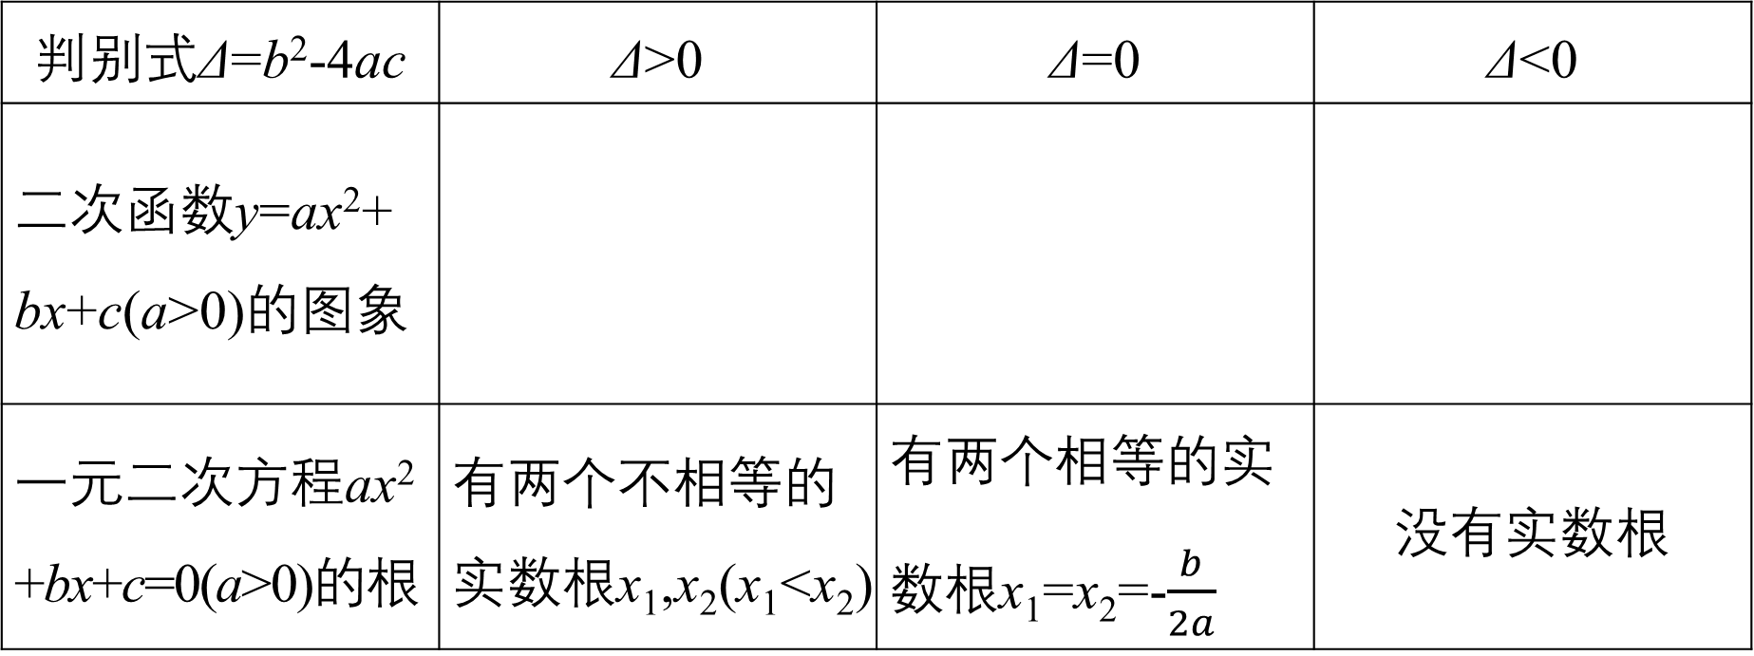
2.二次函数的图象与一元二次方程的根、不等式的解集的对应关系
判别式Δ=b²-4ac | Δ>0 | Δ=0 | Δ<0
二次函数y=ax²+ bx+c(a>0)的图象
一元二次方程ax² +bx+c=0(a>0)的根 | 有两个不相等的实数根x₁,x₂(x₁<x₂) | 有两个相等的实数根x₁=x₂=-$\frac{b}{2a}$ | 没有实数根

Slide 12
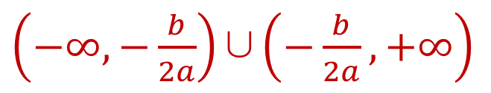
判别式Δ=b²-4ac | Δ>0 | Δ=0 | Δ<0
ax²+bx+c>0(a>0)的解集 | ______________ | ______________________ | ___
ax²+bx+c<0(a>0)的解集 | ______ | ___ | ___
(-∞,x₁)∪(x₂,+∞)
$\left(−∞,−\frac{b}{2a}\right)$∪$\left(−\frac{b}{2a},+∞\right)$
R
(x₁,x₂)
∅
∅

Slide 13
<<<
注 意 点
(1)当a>0时,若不等式对应的一元二次方程能因式分解,可直接利用“大于取两边,小于取中间”的方法得到不等式的解集.
(2)不等式的解集必须写成集合(区间)的形式,若不等式无解,则解集为空集.

Slide 14
解下列不等式:
(1)-2x²+x-6<0;
例 1
原不等式可化为2x²-x+6>0.
因为方程2x²-x+6=0的判别式Δ=(-1)²-4×2×6<0,所以函数y=2x²-x+6的图象开口向上,与x轴无交点(如图所示).观察图象可得,原不等式的解集为R.

Slide 15
(2)-x²+6x-9≥0;
原不等式可化为x²-6x+9≤0,即(x-3)²≤0,函数y=(x-3)²的图象如图所示,
根据图象可得,原不等式的解集为{x|x=3}.

Slide 16
(3)x²-2x-3>0.
方程x²-2x-3=0的两根是x₁=-1,x₂=3.
函数y=x²-2x-3的图象是开口向上的抛物线,与x轴有两个交点(-1,0)和(3,0),如图所示.观察图象可得不等式的解集为{x|x<-1或x>3}.

Slide 17
一元二次不等式的解法
反
思
感
悟
(1)图象法:由一元二次方程、一元二次不等式及二次函数的关系,可以得到解一元二次不等式的一般步骤:
①化不等式为标准形式:ax²+bx+c>0(a>0)或ax²+bx+c<0(a>0);
②判断方程ax²+bx+c=0(a>0)的情况,若有根,则求根,并画出对应函数y=ax²+bx+c的图象简图;
③由图象得出不等式的解集.
(2)代数法:将已给不等式化为一般式后借助分解因式或配方法求解,当m<n时,若(x-m)(x-n)>0,则可得x>n或x<m;若(x-m)(x-n)<0,则可得m<x<n.

Slide 18
解下列不等式:
(1)x²-5x-6>0;
跟踪训练 1
方程x²-5x-6=0的两根为x₁=-1,
x₂=6.
结合二次函数y=x²-5x-6的图象(图略)知,原不等式的解集为{x|x<-1或x>6}.

Slide 19

(2)(2-x)(x+3)<0.
原不等式可化为(x-2)(x+3)>0.
方程(x-2)(x+3)=0的两根为x₁=2,x₂=-3.
结合二次函数y=(x-2)(x+3)的图象(图略)知,原不等式的解集为{x|x<-3或x>2}.

Slide 20
二
含参的一元二次不等式的解法

Slide 21
设a∈R,解关于x的不等式ax²+(1-2a)x-2>0.
例 2

Slide 22

不等式可化为(ax+1)(x-2)>0.
(1)当a=0时,不等式可化为x-2>0,解得x>2;
(2)当a≠0时,
不等式可化为a$\left(x+\frac{1}{a}\right)$(x-2)>0,
对应方程的两根为-$\frac{1}{a}$和2,
2-$\left(−\frac{1}{a}\right)$=2+$\frac{1}{a}$=$\frac{2a+1}{a}$,
①当a<-$\frac{1}{2}$时,解得-$\frac{1}{a}$<x<2;

Slide 23

②当a=-$\frac{1}{2}$时,不等式无解;
③当-$\frac{1}{2}$<a<0时,解得2<x<-$\frac{1}{a}$;
④当a>0时,解得x<-$\frac{1}{a}$或x>2.
综上可得,当a<-$\frac{1}{2}$时,不等式的解集为$\left(−\frac{1}{a},2\right)$;
当a=-$\frac{1}{2}$时,不等式的解集为∅;
当-$\frac{1}{2}$<a<0时,不等式的解集为$\left(2,−\frac{1}{a}\right)$;
当a=0时,不等式的解集为(2,+∞);
当a>0时,不等式的解集为$\left(−∞,−\frac{1}{a}\right)$∪(2,+∞).

Slide 24
反
思
感
悟
解含参数的一元二次不等式的步骤

Slide 25
解关于x的不等式x²+(1-a)x-a<0.
跟踪训练 2
方程x²+(1-a)x-a=0的解为
x₁=-1,x₂=a,
函数y=x²+(1-a)x-a的图象开口向上,
则当a<-1时,原不等式解集为{x|a<x<-1};
当a=-1时,原不等式解集为∅;
当a>-1时,原不等式解集为{x|-1<x<a}.

Slide 26
1.知识清单:
(1)不含参数的一元二次不等式的解法.
(2)含参数的一元二次不等式的解法.
2.方法归纳:数形结合法、分类讨论法.
3.常见误区:在求解一元二次不等式ax²+bx+c>0时,忽略a的正负导致出错.

Slide 27
三
随堂演练

Slide 28
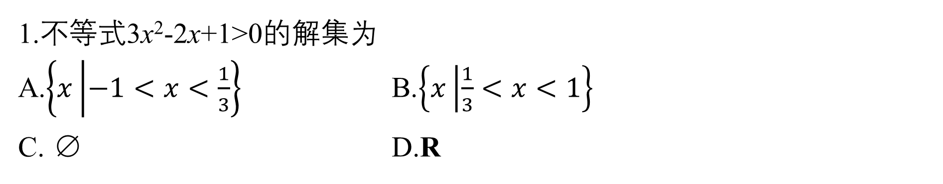
1.不等式3x²-2x+1>0的解集为
A.$\left\{x\left|−1<x<\frac{1}{3}\right.\right\}$ B.$\left\{x\left|\frac{1}{3}<x<1\right.\right\}$
C. ∅ D.R
√
因为Δ=(-2)²-4×3×1=4-12
=-8<0,
所以不等式3x²-2x+1>0的解集为R.
1
2
3
4

Slide 29
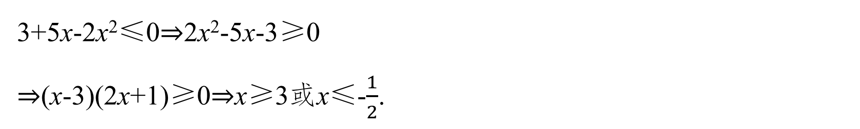

2.不等式3+5x-2x²≤0的解集为
A.$\left\{x\left|x>3或x<−\frac{1}{2}\right.\right\}$
B.$\left\{x\left|−\frac{1}{2}≤x≤3\right.\right\}$
C.$\left\{x\left|x≥3或x≤−\frac{1}{2}\right.\right\}$
D.R
√
3+5x-2x²≤0⇒2x²-5x-3≥0
⇒(x-3)(2x+1)≥0⇒x≥3或x≤-$\frac{1}{2}$.
1
2
3
4

Slide 30
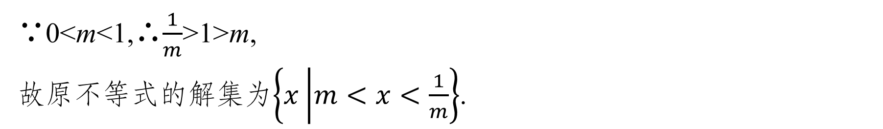

3.若0<m<1,则不等式(x-m)$\left(x−\frac{1}{m}\right)$<0的解集为
A.$\left\{x\left|\frac{1}{m}<x<m\right.\right\}$
B.$\left\{x\left|x>\frac{1}{m}或x<m\right.\right\}$
C.$\left\{x\left|x>m或x<\frac{1}{m}\right.\right\}$
D.$\left\{x\left|m<x<\frac{1}{m}\right.\right\}$
√
∵0<m<1,∴$\frac{1}{m}$>1>m,
故原不等式的解集为$\left\{x\left|m<x<\frac{1}{m}\right.\right\}$.
1
2
3
4

Slide 31
[1,+∞)
4.若“x>k”是“x²>1”的充分且不必要条件,则实数k的取值范围为_____.
不等式x>k的解集记为A={x|x>k},
不等式x²>1,解得x<-1或x>1,解集记为B={x|x<-1或x>1},
若“x>k”是“x²>1”的充分且不必要条件,则AB,所以k≥1.
1
2
3
4

Slide 32
四
课时对点练

Slide 33
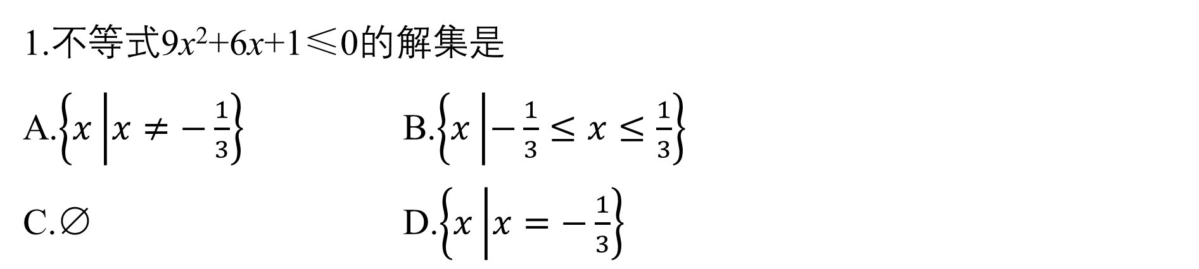
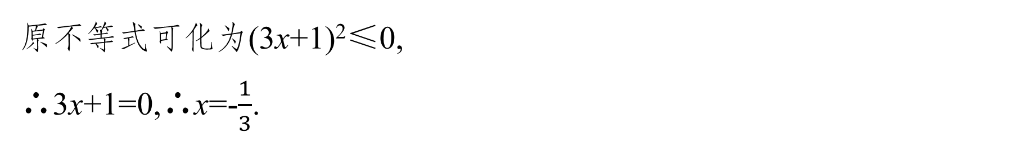
基础巩固
1.不等式9x²+6x+1≤0的解集是
A.$\left\{x\left|x≠−\frac{1}{3}\right.\right\}$ B.$\left\{x\left|−\frac{1}{3}≤x≤\frac{1}{3}\right.\right\}$
C.∅ D.$\left\{x\left|x=−\frac{1}{3}\right.\right\}$
√
原不等式可化为(3x+1)²≤0,
∴3x+1=0,∴x=-$\frac{1}{3}$.
1
2
3
4
5
6
7
8
9
10
11
12
13
14
15
16

Slide 34
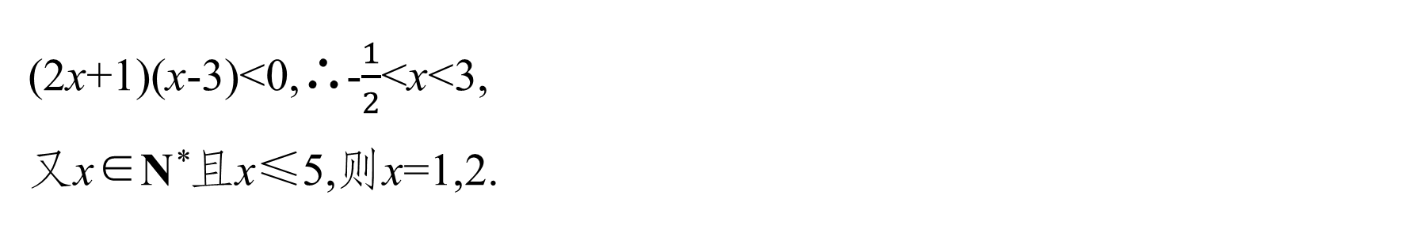
2.若集合A={x|(2x+1)(x-3)<0},B={x|x≤5,x∈N*},则A∩B等于
A.{1,2,3} B.{1,2}
C.{4,5} D.{1,2,3,4,5}
√
(2x+1)(x-3)<0,∴-$\frac{1}{2}$<x<3,
又x∈N*且x≤5,则x=1,2.
1
2
3
4
5
6
7
8
9
10
11
12
13
14
15
16

Slide 35

3.不等式(x+5)(3-2x)≥6的解集是
A.$\left\{x\left|x≤−1或x≥\frac{9}{2}\right.\right\}$
B.$\left\{x\left|−1≤x≤\frac{9}{2}\right.\right\}$
C.$\left\{x\left|x≤−\frac{9}{2}或x≥1\right.\right\}$
D.$\left\{x\left|−\frac{9}{2}≤x≤1\right.\right\}$
√
1
2
3
4
5
6
7
8
9
10
11
12
13
14
15
16

Slide 36
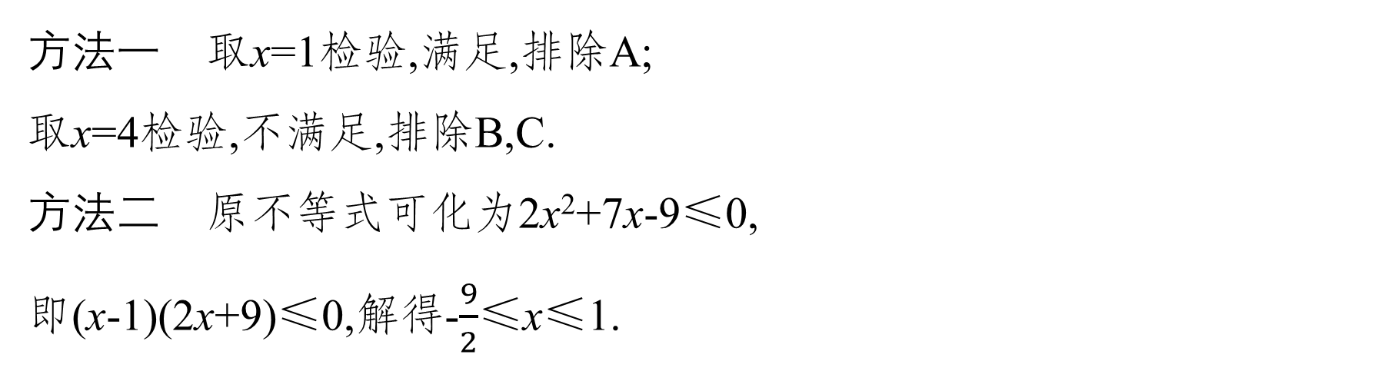
方法一 取x=1检验,满足,排除A;
取x=4检验,不满足,排除B,C.
方法二 原不等式可化为2x²+7x-9≤0,
即(x-1)(2x+9)≤0,解得-$\frac{9}{2}$≤x≤1.
1
2
3
4
5
6
7
8
9
10
11
12
13
14
15
16

Slide 37
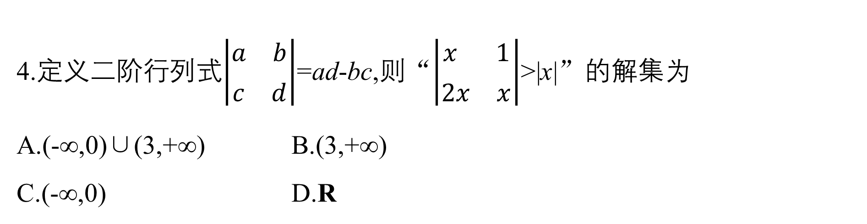
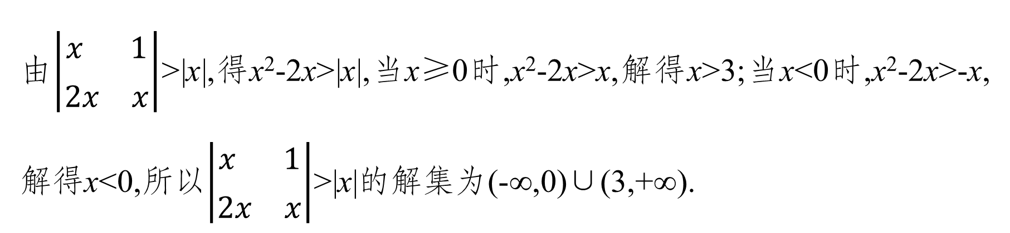
4.定义二阶行列式$\left|\begin{matrix}a b \\ c d\end{matrix}\right|$=ad-bc,则“$\left|\begin{matrix}x 1 \\ 2x x\end{matrix}\right|$>|x|”的解集为
A.(-∞,0)∪(3,+∞) B.(3,+∞)
C.(-∞,0) D.R
√
由$\left|\begin{matrix}x 1 \\ 2x x\end{matrix}\right|$>|x|,得x²-2x>|x|,当x≥0时,x²-2x>x,解得x>3;当x<0时,x²-2x>-x,解得x<0,所以$\left|\begin{matrix}x 1 \\ 2x x\end{matrix}\right|$>|x|的解集为(-∞,0)∪(3,+∞).
1
2
3
4
5
6
7
8
9
10
11
12
13
14
15
16

Slide 38
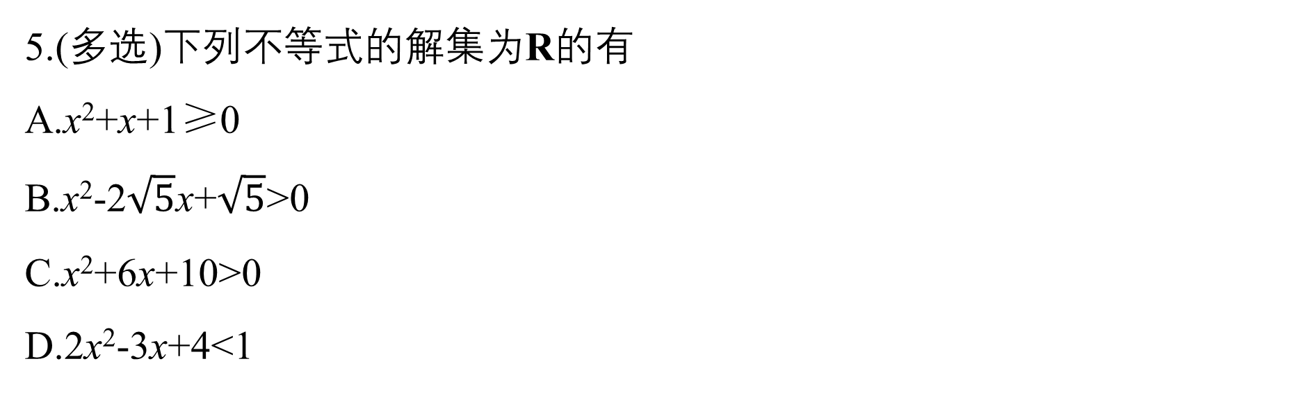
5.(多选)下列不等式的解集为R的有
A.x²+x+1≥0
B.x²-2$\sqrt{5}$x+$\sqrt{5}$>0
C.x²+6x+10>0
D.2x²-3x+4<1
√
√
1
2
3
4
5
6
7
8
9
10
11
12
13
14
15
16

Slide 39
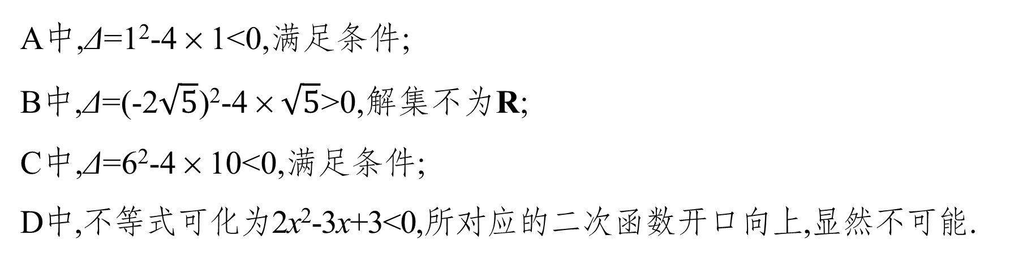
A中,Δ=1²-4×1<0,满足条件;
B中,Δ=(-2$\sqrt{5}$)²-4×$\sqrt{5}$>0,解集不为R;
C中,Δ=6²-4×10<0,满足条件;
D中,不等式可化为2x²-3x+3<0,所对应的二次函数开口向上,显然不可能.
1
2
3
4
5
6
7
8
9
10
11
12
13
14
15
16

Slide 40
6.(多选)对于给定的实数a,关于实数x的一元二次不等式(x-a)(x-2)<0的解集可能为
A.(-∞,2)∪(a,+∞)
B.(-∞,a)∪(2,+∞)
C.(a,2)
D.∅
√
√
1
2
3
4
5
6
7
8
9
10
11
12
13
14
15
16

Slide 41
当a<2时,此时解集为(a,2);当a=2时,此时解集为∅;当a>2时,此时解集为(2,a).
1
2
3
4
5
6
7
8
9
10
11
12
13
14
15
16

Slide 42
7.已知集合A={x|3x-2-x²<0},B={x|x-a<0},且B⊆A,则a的取值范围为
.
{a|a≤1}
A={x|3x-2-x²<0}
={x|x²-3x+2>0}={x|x<1或x>2},
B={x|x<a},若B⊆A,如图,则a≤1.
1
2
3
4
5
6
7
8
9
10
11
12
13
14
15
16

Slide 43
8.设a∈R,若关于x的不等式x²-ax<0的解集是区间(0,1)的真子集,则a的取值范围是 .
[0,1)
不等式x²-ax<0可化为x(x-a)<0,当a>0时,不等式的解集为(0,a),由不等式的解集是区间(0,1)的真子集,可得0<a<1;当a<0时,不等式的解集为(a,0),不符合题意;当a=0时,不等式的解集为∅,符合题意,综上,a的取值范围是[0,1).
1
2
3
4
5
6
7
8
9
10
11
12
13
14
15
16

Slide 44
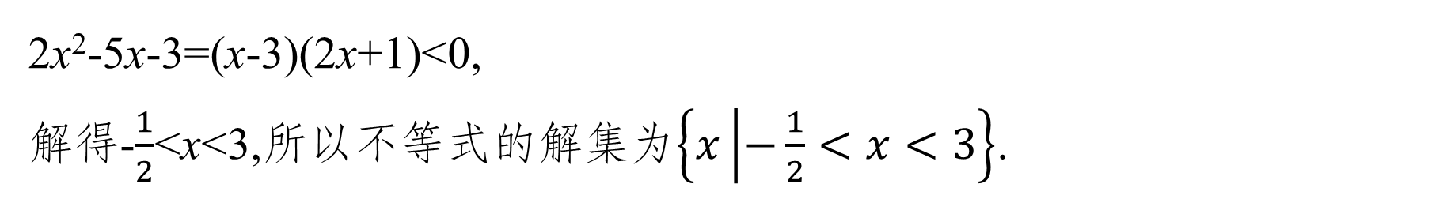
9.求下列不等式的解集:
(1)2x²-5x-3<0;
2x²-5x-3=(x-3)(2x+1)<0,
解得-$\frac{1}{2}$<x<3,所以不等式的解集为$\left\{x\left|−\frac{1}{2}<x<3\right.\right\}$.
1
2
3
4
5
6
7
8
9
10
11
12
13
14
15
16

Slide 45
(2)-x²+6x+7≤0.
由-x²+6x+7≤0得x²-6x-7=(x-7)(x+1)≥0,
解得x≤-1或x≥7,所以不等式的解集为{x|x≤-1或x≥7}.
1
2
3
4
5
6
7
8
9
10
11
12
13
14
15
16

Slide 46
10.解关于x的不等式x²-ax-2a²<0(a∈R).
原不等式转化为(x-2a)(x+a)<0.
对应的一元二次方程的根为x₁=2a,x₂=-a.
①当a>0时,x₁>x₂,
不等式的解集为{x|-a<x<2a};
②当a=0时,原不等式化为x²<0,无解;
③当a<0时,x₁<x₂,
不等式的解集为{x|2a<x<-a}.
综上,当a>0时,原不等式的解集为{x|-a<x<2a};
当a=0时,原不等式的解集为∅;当a<0时,原不等式的解集为{x|2a<x<-a}.
1
2
3
4
5
6
7
8
9
10
11
12
13
14
15
16

Slide 47
综合运用
11.在R上定义运算“☉”:a☉b=ab+2a+b,则满足x☉(x-2)<0的实数x的取值范围为
A.{x|0<x<2}
B.{x|-2<x<1}
C.{x|x<-2或x>1}
D.{x|-1<x<2}
√
1
2
3
4
5
6
7
8
9
10
11
12
13
14
15
16

Slide 48
根据给出的定义得,
x☉(x-2)=x(x-2)+2x+(x-2)
=x²+x-2=(x+2)(x-1),
又x☉(x-2)<0,
则(x+2)(x-1)<0,
故不等式的解集是{x|-2<x<1}.
1
2
3
4
5
6
7
8
9
10
11
12
13
14
15
16

Slide 49
12.二次函数y=ax²+bx+c(a≠0,x∈R)的部分对应值如下表:
则不等式ax²+bx+c>0的解集是
A.R
B.∅
C.(-∞,-2)∪(3,+∞)
D.(-2,3)
x | -3 | -2 | -1 | 0 | 1 | 2 | 3 | 4
y | 6 | 0 | -4 | -6 | -6 | -4 | 0 | 6
√
由题意知,二次函数图象开口向上,当x=-2和x=3时,y=0,故ax²+bx+c>0的解集为(-∞,-2)∪(3,+∞).
1
2
3
4
5
6
7
8
9
10
11
12
13
14
15
16

Slide 50
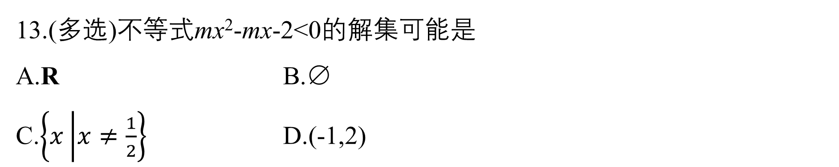
13.(多选)不等式mx²-mx-2<0的解集可能是
A.R B.∅
C.$\left\{x\left|x≠\frac{1}{2}\right.\right\}$ D.(-1,2)
√
√
√
1
2
3
4
5
6
7
8
9
10
11
12
13
14
15
16

Slide 51

当m=0时,mx²-mx-2<0的解集为R;
当m>0,mx²-mx-2=0的两个根异号,
且$\left\{\begin{matrix}−1+2=1, \\ −1×2=−\frac{2}{m},\end{matrix}\right.$
即m=1时,该不等式的解集为(-1,2);
当m<0,Δ=(-m)²+8m<0,
即-8<m<0时,mx²-mx-2<0的解集为R;
1
2
3
4
5
6
7
8
9
10
11
12
13
14
15
16

Slide 52
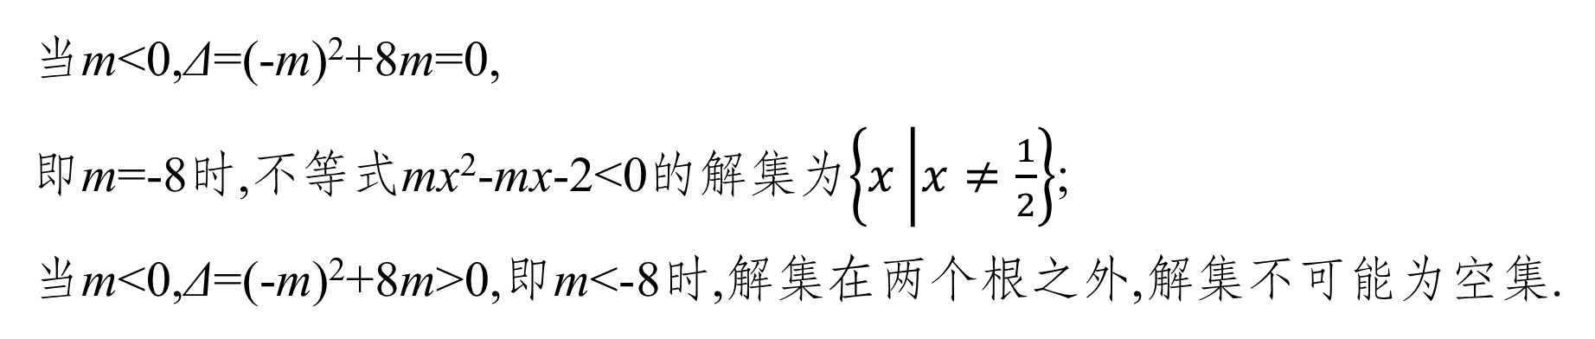
当m<0,Δ=(-m)²+8m=0,
即m=-8时,不等式mx²-mx-2<0的解集为$\left\{x\left|x≠\frac{1}{2}\right.\right\}$;
当m<0,Δ=(-m)²+8m>0,即m<-8时,解集在两个根之外,解集不可能为空集.
1
2
3
4
5
6
7
8
9
10
11
12
13
14
15
16

Slide 53
14.若关于x的不等式x²+(a-2)x-2a<0的解集中恰有两个整数,则实数a的取值范围为 .
[-5,-4)∪(0,1]
不等式x²+(a-2)x-2a<0可化为(x+a)(x-2)<0,显然a≠-2,当a<-2时,原不等式的解集为(2,-a),由于解集中恰有两个整数,则4<-a≤5,解得-5≤a<-4;当a>-2时,原不等式的解集为(-a,2),由于解集中恰有两个整数,则-1≤
-a<0,解得0<a≤1,因此实数a的取值范围是[-5,-4)∪(0,1].
1
2
3
4
5
6
7
8
9
10
11
12
13
14
15
16

Slide 54
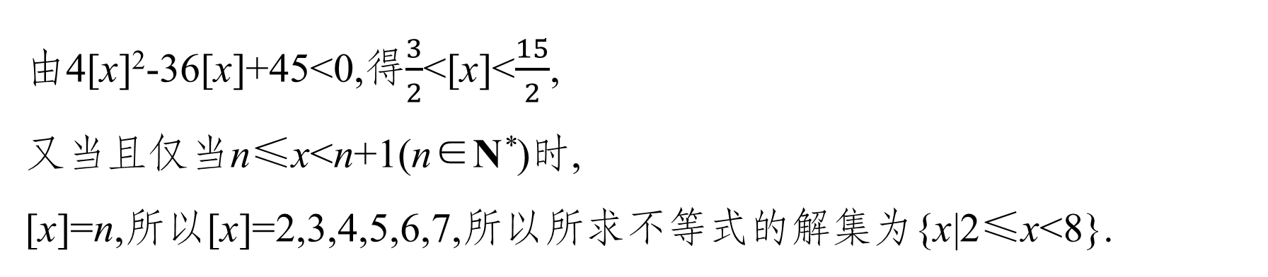
拓广探究
15.对于实数x,当且仅当n≤x<n+1(n∈N*)时,[x]=n,则关于x的不等式4[x]²-36[x]+45<0的解集为 .
{x|2≤x<8}
由4[x]²-36[x]+45<0,得$\frac{3}{2}$<[x]<$\frac{15}{2}$,
又当且仅当n≤x<n+1(n∈N*)时,
[x]=n,所以[x]=2,3,4,5,6,7,所以所求不等式的解集为{x|2≤x<8}.
1
2
3
4
5
6
7
8
9
10
11
12
13
14
15
16

Slide 55
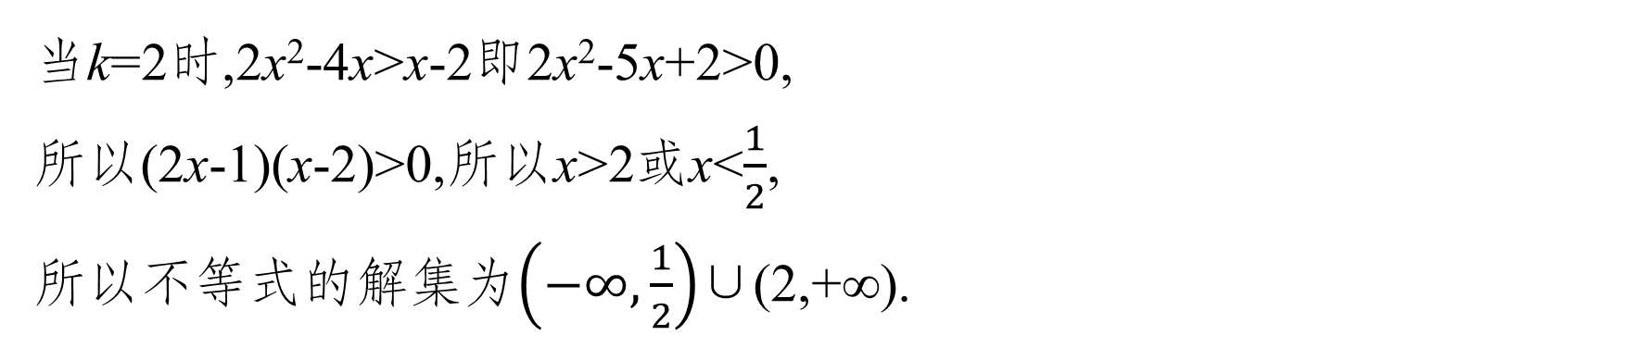
16.已知关于x的不等式kx²-2kx>x-2.
(1)当k=2时解不等式;
当k=2时,2x²-4x>x-2即2x²-5x+2>0,
所以(2x-1)(x-2)>0,所以x>2或x<$\frac{1}{2}$,
所以不等式的解集为$\left(−∞,\frac{1}{2}\right)$∪(2,+∞).
1
2
3
4
5
6
7
8
9
10
11
12
13
14
15
16

Slide 56
(2)当k∈R时解不等式.
1
2
3
4
5
6
7
8
9
10
11
12
13
14
15
16

Slide 57

原不等式可变形为(kx-1)(x-2)>0,
当k<0时,$\left(x−\frac{1}{k}\right)$(x-2)<0,
所以$\frac{1}{k}$<x<2,
即不等式的解集为$\left(\frac{1}{k},2\right)$;
当k=0时,x-2<0,
所以x<2,即不等式的解集为(-∞,2);
1
2
3
4
5
6
7
8
9
10
11
12
13
14
15
16

Slide 58

当k>0时,$\left(x−\frac{1}{k}\right)$(x-2)>0,
令$\frac{1}{k}$=2,所以k=$\frac{1}{2}$,
若0<k<$\frac{1}{2}$,则$\frac{1}{k}$>2,
所以不等式的解集为(-∞,2)∪$\left(\frac{1}{k},+∞\right)$,
若k=$\frac{1}{2}$,则$\frac{1}{k}$=2,
所以不等式的解集为(-∞,2)∪(2,+∞),
1
2
3
4
5
6
7
8
9
10
11
12
13
14
15
16

Slide 59

若k>$\frac{1}{2}$,则0<$\frac{1}{k}$<2,
所以不等式的解集为$\left(−∞,\frac{1}{k}\right)$∪(2,+∞),
综上可知,当k<0时,不等式的解集为$\left(\frac{1}{k},2\right)$;
当k=0时,不等式的解集为(-∞,2);
当0<k≤$\frac{1}{2}$时,不等式的解集为(-∞,2)∪$\left(\frac{1}{k},+∞\right)$;
当k>$\frac{1}{2}$时,不等式的解集为$\left(−∞,\frac{1}{k}\right)$∪(2,+∞).
1
2
3
4
5
6
7
8
9
10
11
12
13
14
15
16

Slide 60
<<<
第3章

